Slide 1

11 Anos
21ª REUNIÃO PLENÁRIA
26/06/2019
CURITIBA – PR

Slide 2

11 Anos
TEMPO | TEMA | RESPONSÁVEL
13h30 | Abertura | Valdemar Bernardo Jorge
14h00 | Ações Realizadas 2019 e Ações Propostas 2019 | Mario Doria Amberson Bezerra da Silva Coordenadores dos Comitês Temáticos
15h30 | Ações da Secretaria Técnica 2019 | Mario Doria Amberson Bezerra da Silva
15h45 | Eventos 2º Semestre de 2019 | Plenária
16h30 | Assuntos Gerais e Encerramento | Plenária

Slide 3
11 Anos
LINHA DO TEMPO DO FÓRUM

Slide 4
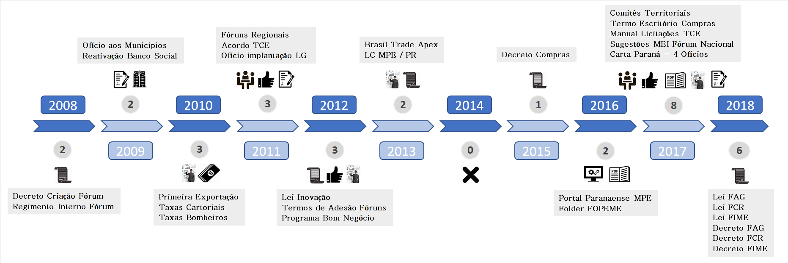
11 Anos
  Linha do Tempo

Slide 5
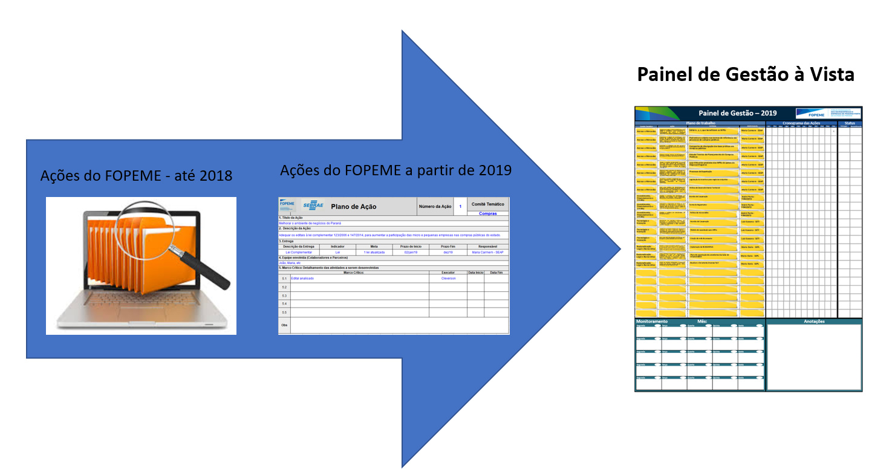
11 Anos

Slide 6
11 Anos
AÇÕES REALIZADAS NO PRIMEIRO SEMESTRE DE 2019
AÇÕES PROPOSTAS PARA O SEGUNDO SEMESTRE 2019

Slide 7
  Racionalização Legal e Burocrática
11 Anos
Comitê Temático - Racionalização Legal e Burocrática Destinado a identificar, analisar e propor medidas visando à redução ou simplificação de obrigações impostas às microempresas e empresas de pequeno porte.
Coordenadores responsáveis deste Comitê Temático:
Governo: Titular Sebastião Motta (JUCEPAR) e Suplente Mario José Doria da Fonseca (SEPL)
Privado: Titular Ercílio Santinoni (CONAMPE) e Suplente Armando Lira (CONAMPE)
Consultor: Amberson Bezerra da Silva (SEBRAE)

Slide 8
  Racionalização Legal e Burocrática
11 Anos
Demanda:
Simplificar o processo de abertura, alteração e baixa de empresas nos órgãos licenciadores estaduais, adequando à Lei Complementar Federal 123/06 e Lei Complementar Estadual 163/13: Junta Comercial do Paraná, Vigilância Sanitária do Paraná, Corpo de Bombeiros, Prefeituras, Instituto Ambiental do Paraná, Receita Estadual e Receita Federal.
Ação a ser encaminhada:
Mostrar aos órgãos envolvidos a importância da efetiva participação à Redesim. Atualmente alguns órgãos utilizam o sistema integrador Empresa Fácil apenas para abertura de empresas, ficando os demais casos, como alterações e baixas, fora do fluxo do sistema.

Slide 9
  Racionalização Legal e Burocrática
11 Anos
Demanda:
Apoiar municípios para aprimorar os atendimentos realizados na Sala do Empreendedor, estabelecendo termos de parceria visando promover programas de capacitação, oferta de linhas de créditos estaduais, apoio ao associativismo, entre outros.
Ação a ser encaminhada:
Hoje o SEBRAE/PR tem apoiado nos atendimentos na Sala do Empreendedor. A Jucepar dá suporte aos municípios através de email e, através da Academia Empresa Fácil, promove capacitações sobre legislação e procedimentos de Junta. Através de solicitações pontuais, é feito a capacitação de reciclagem para funcionários que devem operar o sistema.

Slide 10
  Racionalização Legal e Burocrática
11 Anos
Demanda:
Incluir no sistema integrador a renovação online das licenças previas (Saúde, Meio Ambiente etc) via Empresa Fácil.
Ação a ser encaminhada:
Jucepar entrou em contato com o Sr. James, responsável pelo integrador estadual no Paraná, e o mesmo informou que é possível a contratação de módulos através de aditivos no contrato principal. Tais módulos são: regularização (para os casos de legado, antigo à Redesim) e renovação (para os casos já tramitados pelo sistema). Devem ser verificados as regras de negócios dos municípios, pois alguns utilizam o próprio Empresa Fácil para emissão dos documentos e outros pelo sistema de gestão do município.

Slide 11
  Investimento, Financiamento e Crédito
11 Anos
Comitê Temático - Investimento, Financiamento e Crédito
Destinado a identificar, analisar e propor medidas para facilitar o acesso das micro e pequenas empresas ao crédito bancário e outras fontes de financiamento
Coordenadores responsáveis deste Comitê Temático:
Governo: Titular André Silva Porto (FOMENTO) e Suplente Alessandro Baum (BRDE)
Privado: Titular Jonas Bertão (FAMPEPAR) e Suplente Ademir Lodis (FAMPEPAR)
Consultor: Flavio Locatelli (SEBRAE)

Slide 12
  Investimento, Financiamento e Crédito
11 Anos
Acompanhar o Regramento dos Fundos de:
  Aval Garantidor das Microempresas e Empresas de Pequeno Porte do Paraná – FAG/PR;
  Capital de Risco do Estado do Paraná – FCR/PR, e
  Inovação das Microempresas e Empresas de Pequeno Porte do Paraná – FIME/PR

Slide 13
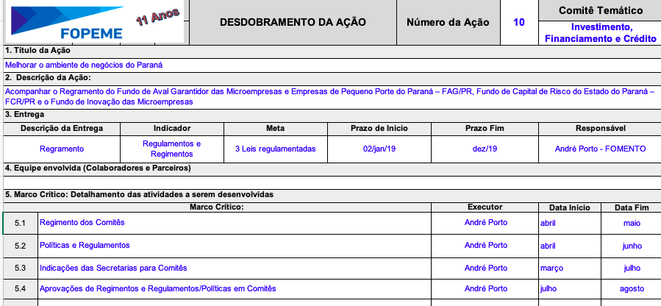
  Investimento, Financiamento e Crédito
11 Anos

Slide 14
  Investimento, Financiamento e Crédito
11 Anos
Ampliar a política de microcrédito da Fomento Paraná.

Slide 15
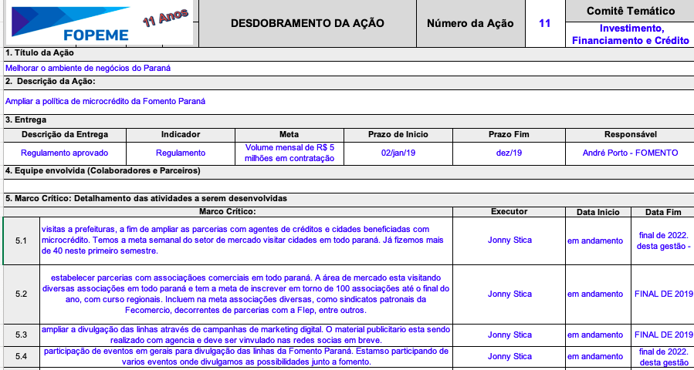
  Investimento, Financiamento e Crédito
11 Anos

Slide 16
  Investimento, Financiamento e Crédito
11 Anos
Ampliar a parceria das Sociedade de Garantia de Crédito com Instituições Financeiras, Prefeituras e Associações.

Slide 17
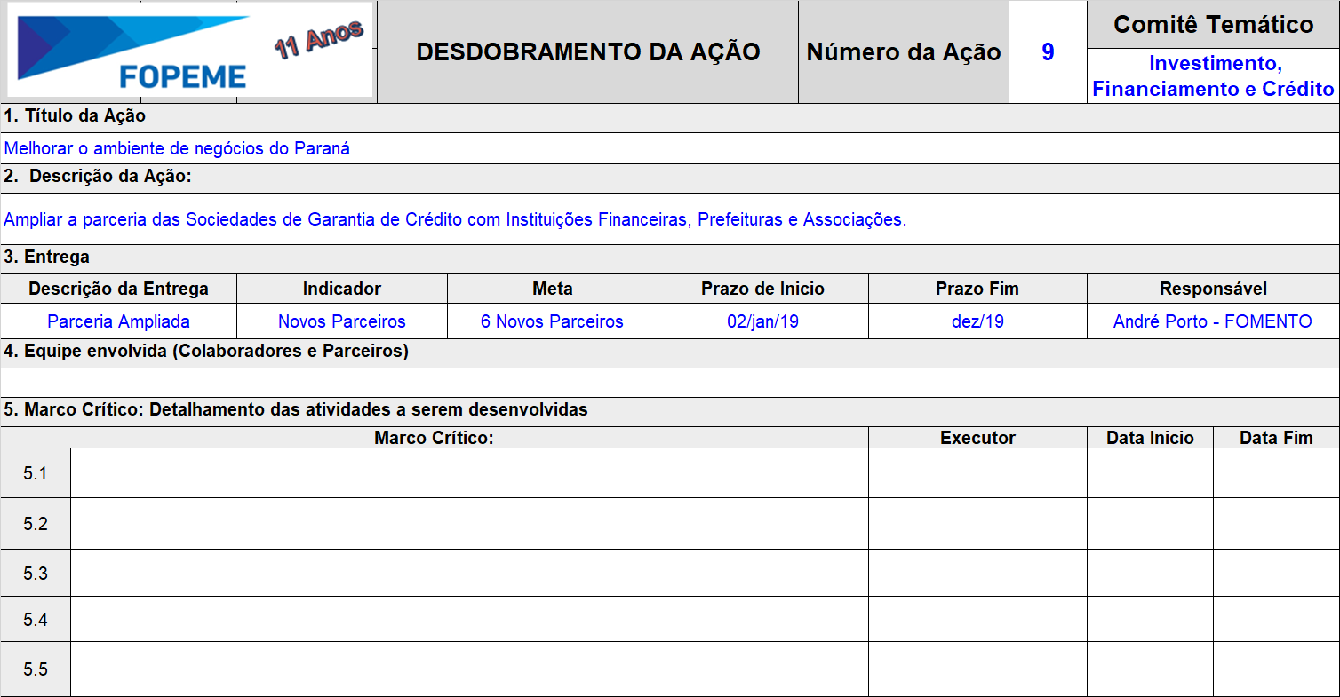
  Investimento, Financiamento e Crédito
11 Anos

Slide 18
11 Anos
  Tecnologia e Inovação
Comitê Temático - Tecnologia e Inovação
Destinado a identificar, analisar e propor medidas para acesso a novas tecnologias e inovação de processos, produtos e serviços das micro e pequenas empresas.
Coordenadores responsáveis deste Comitê Temático:
Governo: Titular Silvio Cesar Sampaio (SETI) e Suplente Gilberto Passos Lima (TECPAR)
Privado: Titular Marcos Pupo Thiesen (FIEP) e Suplente Rafael Trevisan (FIEP)
Consultora: Ana Lucia Sousa (SEBRAE)

Slide 19
11 Anos
  Tecnologia e Inovação
Implementar nos municípios programas que favoreçam o estreitamento das relações Universidades / Instituição de Ciência e Tecnologia – Empresas, fortalecendo o tripé educação -fomento - inovação.

Slide 20
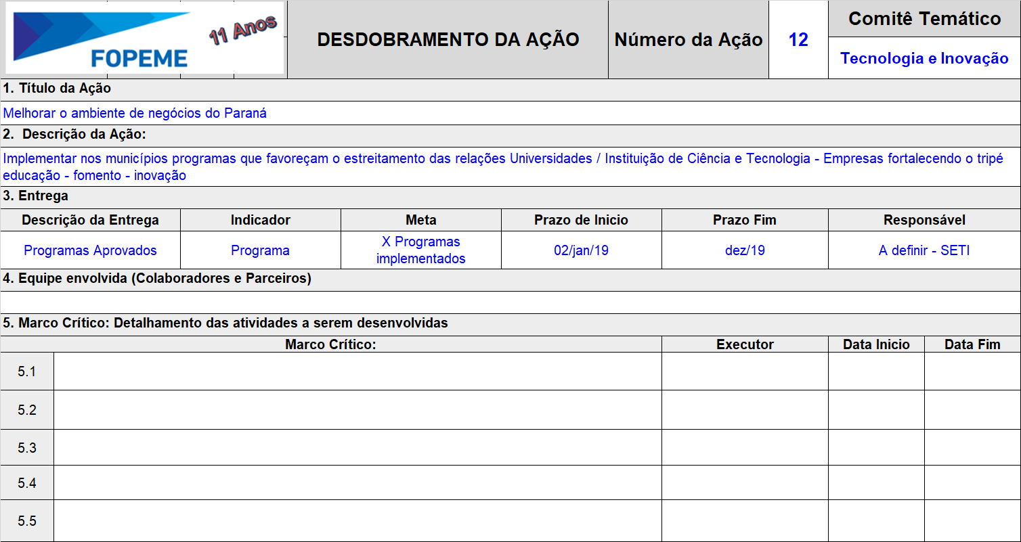
11 Anos
  Tecnologia e Inovação

Slide 21
11 Anos
  Tecnologia e Inovação
Criar uma rede de pesquisa com ênfase nas vocações e potencialidades do território.

Slide 22
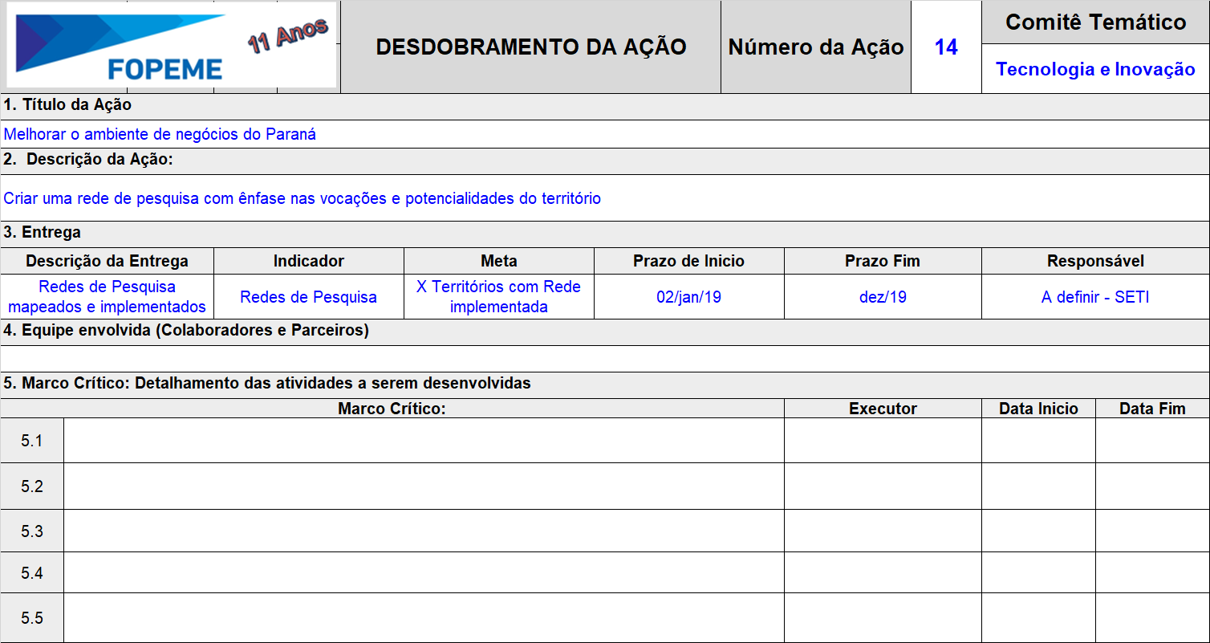
11 Anos
  Tecnologia e Inovação

Slide 23
11 Anos
  Tecnologia e Inovação
Estabelecer um amplo programa de capacitação / formação das micro e pequenas empresas e municípios, tais como: gestão da inovação, marco legal, fomento, elaboração de projetos e captação de recursos públicos e privados para inovação.

Slide 24
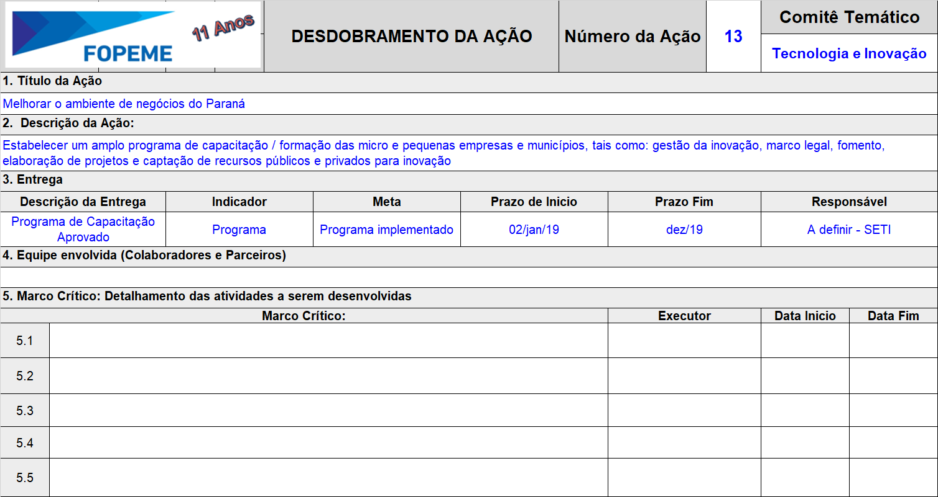
11 Anos
  Tecnologia e Inovação

Slide 25
11 Anos
  Acesso a Mercados
Comitê Temático - Acesso a Mercados
Destinado a identificar, analisar e propor medidas para facilitar o acesso das micro e pequenas empresas às compras públicas, aos mercados externo e interno, e à cadeia produtiva das grandes empresas
Coordenadores responsáveis deste Comitê Temático:
Governo: Titular Maria Carmem Albanske (SEAP) e Suplente Cleverson Neri (SEAP).
Privado: Titular Aristides Mossambani (FEMPIPAR) e Suplente Rodrigo Rosalem (FECOMERCIO)
Consultora: Juliana Schvenger (SEBRAE)

Slide 26
11 Anos
  Acesso a Mercados
Adequar os editais à lei complementar 123/2006 e 147/2014, para aumentar a participação das micro e pequenas empresas nas compras públicas do estado.

Slide 27
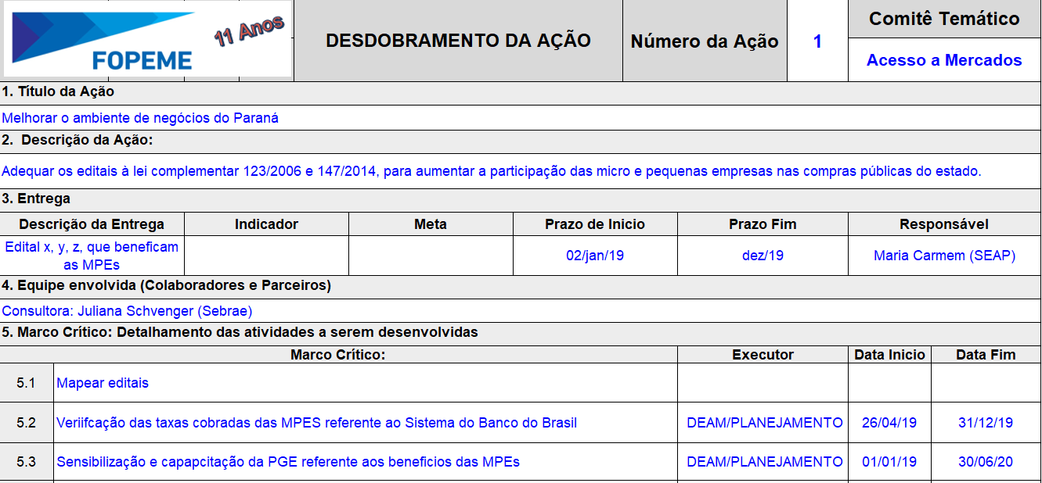
11 Anos
  Acesso a Mercados

Slide 28
11 Anos
  Acesso a Mercados
Padronizar o objeto de contratação dos termos de referência nos processos de compras públicas municipais por meio do GMS – Sistema de Gestão de Materiais e Serviços do Paraná.

Slide 29
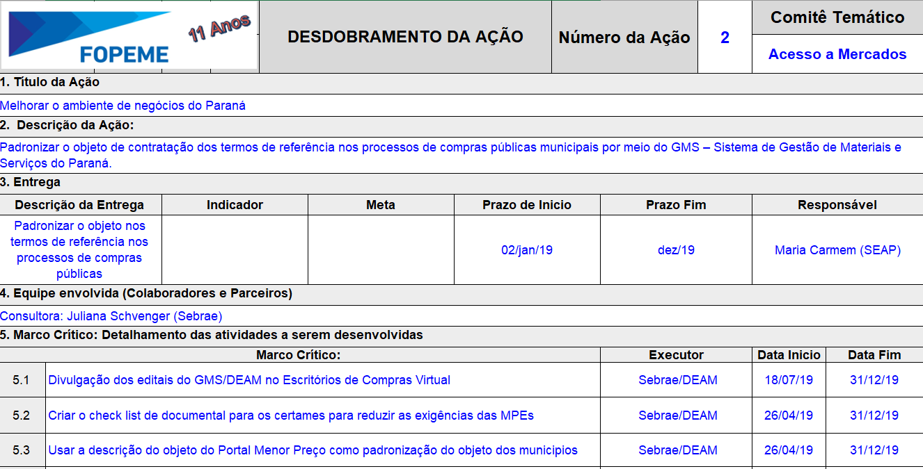
11 Anos
  Acesso a Mercados

Slide 30
11 Anos
  Acesso a Mercados
Incentivar a utilização do site Compras Paraná, na divulgação das boas práticas em compras públicas.

Slide 31
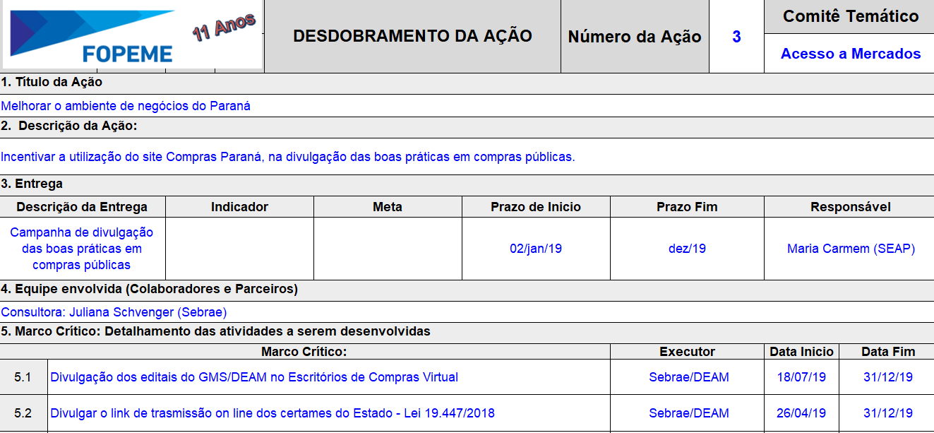
11 Anos
  Acesso a Mercados

Slide 32
11 Anos
  Acesso a Mercados
Elaborar Estudo Técnico de Planejamento de Compras Públicas do Estado do Paraná.

Slide 33
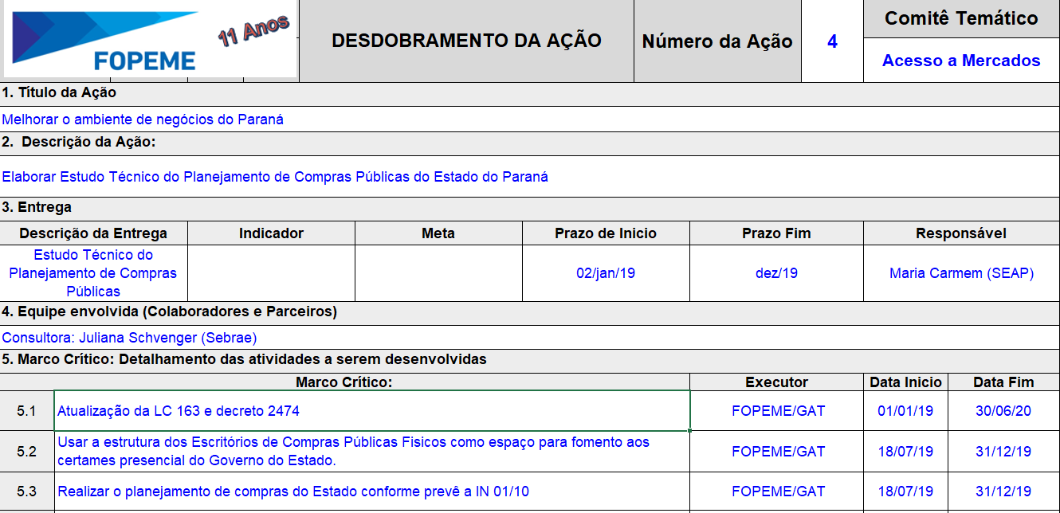
11 Anos
  Acesso a Mercados

Slide 34
11 Anos
  Acesso a Mercados
Fomentar a criação e legislação que possa gerar negócios conjuntos (Centrais de Negócios, Sociedade de Propósito Específico).
Criar uma política de desenvolvimento territorial para o Estado do Paraná, com o intuito de promover, sensibilizar e articular com a comunidade local, para a importância de organizar-se associativamente;

Slide 35
11 Anos
  Acesso a Mercados – GT Exportação
Apoiar e auxiliar tecnicamente na criação de uma Loja Virtual de Comércio de produtos das Micro e Pequenas Empresas da América Latina e Países de Língua Portuguesa.

Slide 36
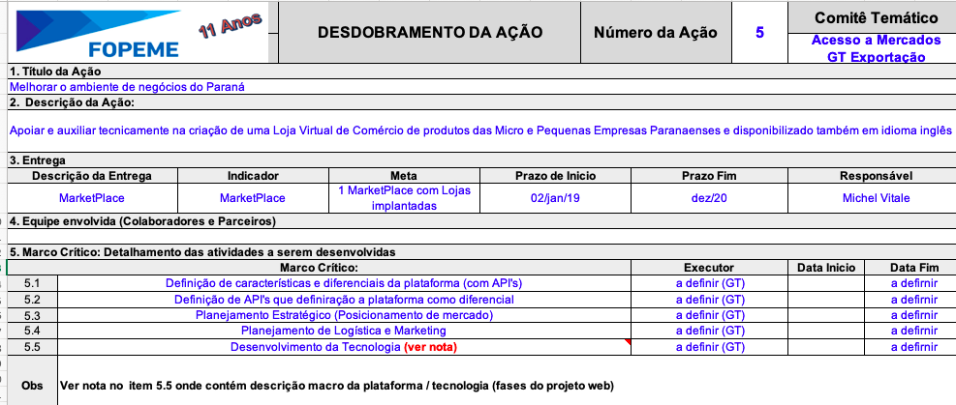
11 Anos
  Acesso a Mercados – GT Exportação

Slide 37
11 Anos
  Acesso a Mercados – GT Exportação
Repassar todo o processo de exportação de pequenos negócios para levantar os gargalos e buscar soluções, através do GT Exportação, em andamento no CT Acesso a Mercados (Correios, Peiex, Ipardes, Fecomércio, Fiep, Fampepar, operadores portuários e outros).

Slide 38
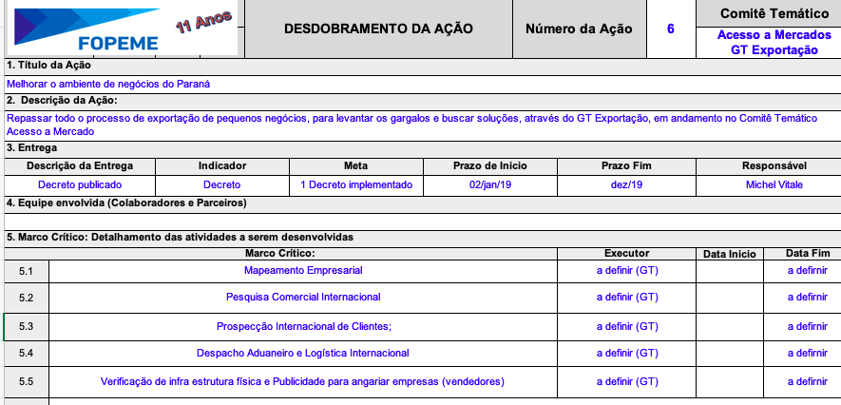
11 Anos
  Acesso a Mercados – GT Exportação

Slide 39
  Formação e Educação Empreendedora
11 Anos
Comitê Temático – Formação e Educação Empreendedora
Destinado a identificar, analisar e propor medidas para ampliar as oportunidades de capacitação para as micro e pequenas empresas, com a perspectiva de disseminação e compartilhamento da informação por meio de redes de relacionamento.
Coordenadores responsáveis deste Comitê Temático:
Governo: A definir (SEED)
Privado: A definir (SESC)
Consultora: Rosangela Angonese (SEBRAE)

Slide 40
  Formação e Educação Empreendedora
11 Anos
Implementar o empreendedorismo como componente curricular em todas as esferas: Base Nacional Curricular Comum, Estadual, Municipal e nas escolas.
Implementar disciplina de Empreendedorismo em todos os cursos das instituições estaduais de ensino superior
Elaborar programas que estimulem a participação entre empresários e estudantes nas escolas, para estimular o empreendedorismo.
Implementar nas escolas a cultura de associativismo.

Slide 41
11 Anos
  Acompanhamento Tributário
Comitê Temático – Acompanhamento Tributário
Destinado a acompanhar a legislação tributária, identificar as demandas, elaborar propostas de alterações que interessem as empresas paranaense e encaminhar às esferas estadual e federal.
Coordenadores responsáveis deste Comitê Temático:
Governo: Titular Sidnei Laerte de Moraes (SEFA) e Suplente Juarez Andrade Moraes (SEFA)
Privado: Titular Armando Lira (CONAMPE) e Suplente Pedro Donato Skraba (FAMPEPAR)
“Sem demandas no momento para este Comitê”

Slide 42
11 Anos
AÇÕES DA SECRETARIA TÉCNICA
2019

Slide 43
11 Anos
  Secretaria Técnica
Acompanhar a tramitação das alterações da Lei Complementar nº 163/2013, junto aos órgãos estaduais e a ALEP.
Realizar as Alterações e Atualizações no Decreto nº 2474/2015, com base na proposta finalizada pelo GT de Compras Públicas do FOPEME, formado por SEAP/SEBRAE/CDE e encaminhar à Casa Civil.
Revisar e Publicar no Diário Oficial do Estado, o novo Regimento Interno do FOPEME

Slide 44
11 Anos
  Secretaria Técnica
Ajustar e disseminar a Cartilha de Orientação e Capacitação do Portal Paranaense das Micro e Pequenas Empresas – www.portalpme.pr.gov.br
Renovar o Acordo de Cooperação Técnica entre Tribunal de Contas, FOPEME e SEBRAE/PR, dando continuidade nas capacitações em Compras Públicas

Slide 45
11 Anos
  Secretaria Técnica
Sistematizar a participação dos Comitês Territoriais no FOPEME, conforme abaixo:
  Acompanhar as ações dos Comitês Territoriais;
  Acompanhar nas reuniões do FOPEME as apresentações e demandas dos Comitês Territoriais;
  Visitar os Comitês Territoriais para disseminar e articular os programas governamentais voltados às micro e pequenas empresas paranaenses, e
  Estabelecer a forma de comunicação do FOPEME com os Comitês Territoriais

Slide 46
11 Anos
EVENTOS DO SEGUNDO SEMESTRE DE
2019

Slide 47
11 Anos
ASSUNTOS GERAIS

Slide 48
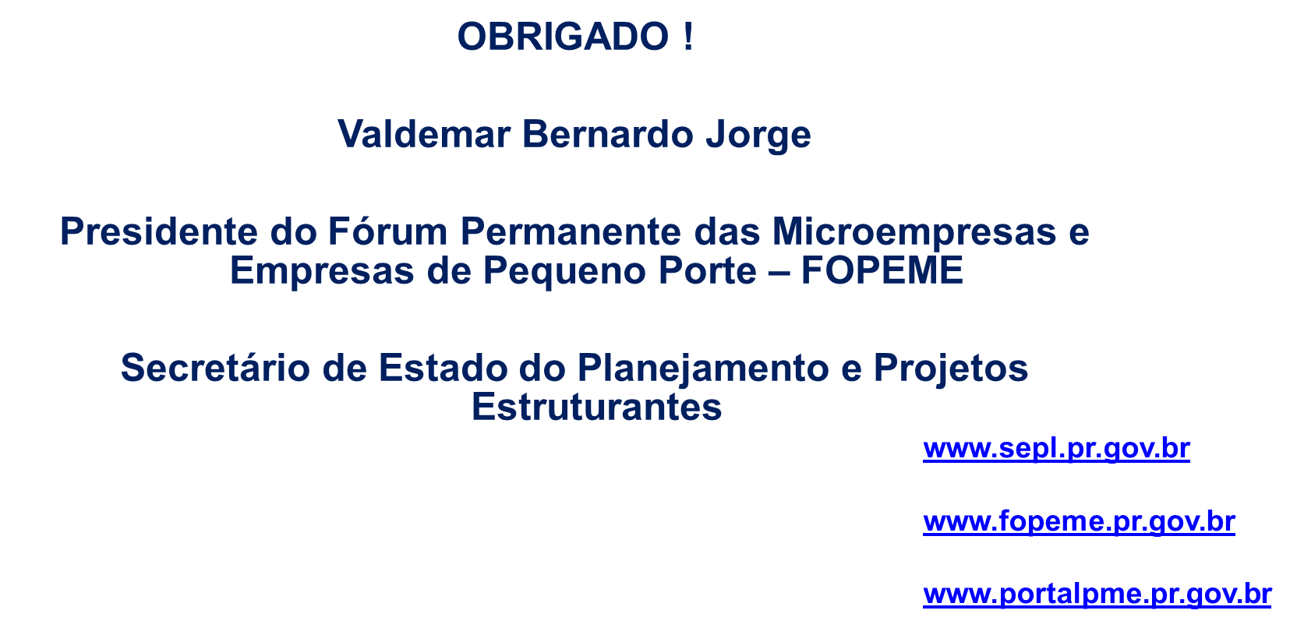
11 Anos

